Slide 1
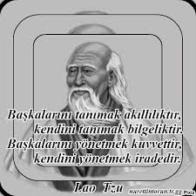
Kendini tanıma ve İletişim Temel kavramlar

Slide 2
İçerik
Kendini tanımada temel kavramlar,
Durum, düşünce, davranış bağlantısı

Slide 3
İnsanın çevresiyle kuracağı iletişim, kendi içinde başlar.
Üstün Dökmen

Slide 4
Kişilik
Bireyin kendisinden kaynaklanan tutarlı davranış kalıpları ve kişilik içi süreçlerdir.

Slide 5
Beş kör adam öyküsü…

Slide 6
Kişiliğe yönelik yedi yaklaşım
Psikanalitik yaklaşım: İhtiyaçlar zamanında, yerinde ve yeterince karşılanmalı. Güdü!
Psikososyal yaklaşım: Bireysel etmenler kadar sosyal etmenler de önemlidir.
Ayırıcı özellik yaklaşımı: Her bireyin kendine has kişilik özellikleri vardır(Başarı, sosyal kaygı, duygular )
Biyolojik yaklaşım: Bireysel farklılıklar fizyolojik süreçlerle ilgilidir. Kalıtım!
İnsancıl yaklaşım: Kişiliği oluşturan bireyin kendisidir, her birey değerlidir, yaşamayı hak eder.
Davranışsal/Sosyal öğrenme yaklaşımı: Kişilik model alma ve bilişsel süreçler yoluyla oluşur.
Bilişsel yaklaşım: Bilgiyi algılama, anlama işleme gibi süreçlerdeki farklılıklar kişiliği oluşturur.

Slide 7
Siz kimsiniz?
Kendinizi nasıl tanımlarsınız?

Slide 8
Kendini tanıma Nedir?
Bireyin kendini tanımlarken kullandığı duygu, düşünce kaynaklarıdır.
Bireyin duygularını fark edebilme ve düzenleyebilme yeteneğidir.
Duygu?
Kaç tane duygu sayabilirsiniz?

Slide 9
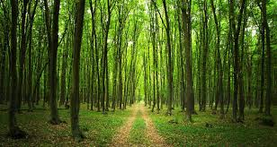

Slide 11
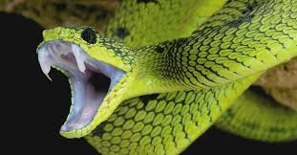

Slide 12
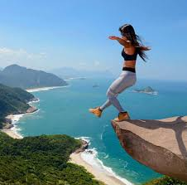

Slide 13
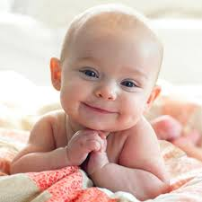

Slide 14
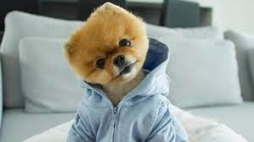

Slide 15
Duygu Listesi
Olumlu Duygular | Nötr Duygular | Olumsuz Duygular
Şevkat Sevgi Mutluluk, Neşe, Arzu, Güven, Kararlılık, Hayranlık, Ümit, Memnuniyet, Affetme, Kabullunme, Özgürlük, Bağlılık, Yakınlık, Huzur, Aşk, Üstesinden Gelme, Çılgınlık… | Yabancılık, Hırs, Özlem, Cesaret, Şaşkınlık, Kararsızlık, Heyecan, Şüphe… | Anlaşılmamışlık, Üzüntü, İncinmişlik, Kırgınlık, Tedirginlik, Utanma, Kızgınlık, Huzursuzluk, Umutsuzluk, Bıkkınlık, Memnuniyetsizlik, Kayıp, Korku, Kıskançlık, Acı, Nefret, Öfke…

Slide 16
Herkes aynı duyguları mı hissetti ?
Yılanda korkmayan?
Köpek yavrusundan korkan?
Neden?

Slide 17
Benzer durumlarda farklı duygular yaşamamızın sebebi ne?
Deneyimler, aile tutumları, sosyal öğrenme, güdüler…
Peki bu bizde neyi değiştiriyor?

Slide 18
İLETİŞİMİN 4 D ‘si
Durum Düşünce Duygu Davranış.

Slide 19
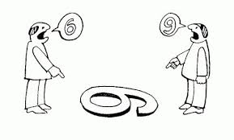

Slide 20
DURUM | DÜŞÜNCE | DUYGU | DAVRANIŞ
Sınav | Hata yaparsam düşük not alacağım ve bunu düzeltemem | Kaygı, sıkıntı umutsuzluk | Soruları doğru şekilde okuyamamak veya yanlış cevaplamak.
Köpek görmek | Bana zarar verecek (ısıracak, tırmalayacak) | Korku, panik. | Ortamı terk etmek, kaçmak

Slide 21
Durum , düşünce , Davranış örneği 5 dk nız var!
…. olduğunda …….düşünüp ……hissederim

Slide 22
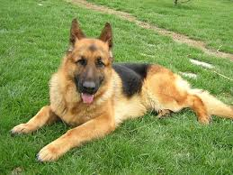
Köpek gördüğümde çok tatlı olduğunu düşünüp …… hissederim.
Köpek gördüğümde bana zarar verebileceğini düşünüp ………. hissederim.
FARK NE?

Slide 23
Algılama, anlama, düşünme, kavramlar oluşturma Bilişsel
Tutumlar, değerler, güdüler Duyuşsal
Eyleme geçme Davranışsal

Slide 24
TEŞEKKÜR EDERİM…
SORULAR?

